Slide 1
A ConvNet for the 2020s （ConvNext）
CVPR2022
Zhuang Liu et.al.
Facebook AI Research (FAIR)

Slide 2
现状
随着 Transformer 及相关的引申模型在图像分类和识别领域大放异彩，越来越多的研究人员抛弃了传统的基于 CNN 的深度学习模型而转投 Transformer
作者提出面向 2020s 年代的卷积神经网络模型——ConvNeXt 网络，该网络在多个分类任务和识别任务中均超越了 Swin-T 模型达到最佳的性能表现。

Slide 3
本文的主要贡献
ConvNeXt 网络并没有在整体的网络框架和搭建思路上做重大的创新，它仅仅是依照 Transformer 网络的一些先进思想对现有的经典 ResNet50/200 网络做一些调整改进，将 Transformer 网络的最新的部分思想和技术引入到 CNN 网络现有的模块中从而结合这两种网络的优势，提高 CNN 网络的性能表现

Slide 4
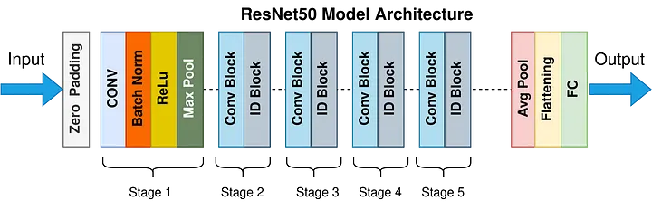
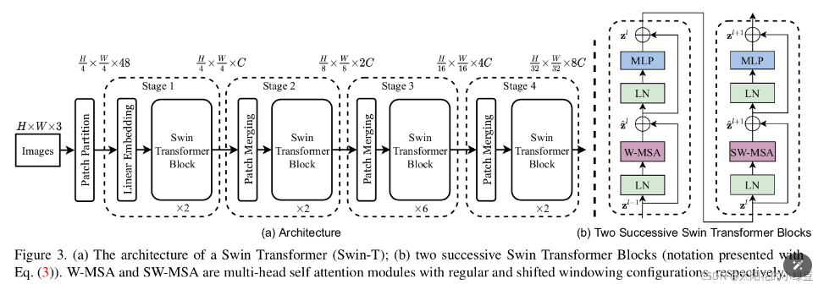
ResNet50 Vs Swin Transformer
ResNet50
Swin Transformer
模型结构的相似之处： 多阶段特征提取，残差计算

Slide 5
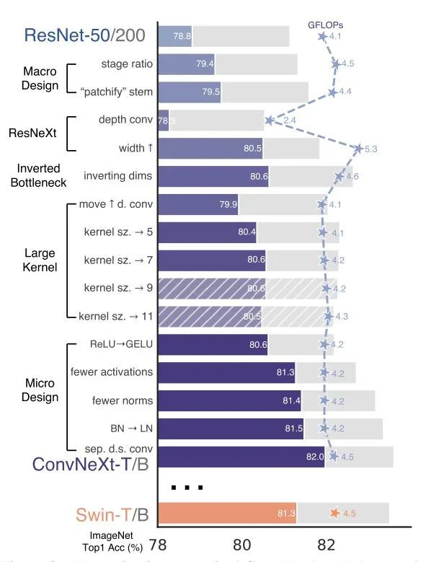
优化
Macro design （宏观设计）
2. ResNeXt
3. Inverted bottleneck （反向瓶颈）
4. Large kernel size （大卷积核）
5. Various layer-wise Micro designs （分层微观设计）

Slide 6
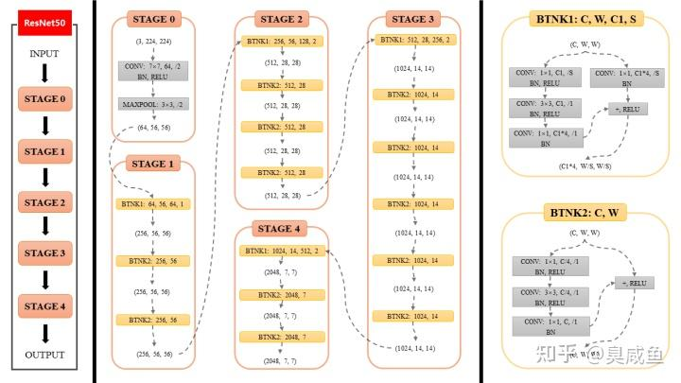
优化- Macro design
stage ratio
ResNet 和 Swin-T 网络均有四个 stage 阶段，
ResNet 中每一阶段都是由BottleNetwork block块堆叠，其堆叠数量为( 3,4,6,3)
Swin-T 各个阶段block为（2，2，6，2）
作者按照Swin-T 的block 的比例，将ResNet中的block 堆叠次数调整为（3，3，9，3）
准确度 78.8% -> 79.4%

Slide 7
优化- “patchify” stem
stage ratio
ResNet 网络中的 stem 层为
1、卷积核大小为7 ，步距为2，padding 为 3
[H,W,3] -> [ H/2,W/2, 64 ]
2、核大小为 3，步距为 2 的最大池化层
[H/2,W/2,64] -> [H/4,W/4, 64]
Swin-T 网络中的 stem 层为一个卷积核大小为 4，步距为 4 的卷积层
[H,W,3] -> [ H/4,W/4, 48]
ConvNeXt 网络将 stem 层换成了与 Swin-T 网络相同的卷积核大小为 4，步距为 4 的卷积层，准确率 均有少量进步

Slide 8
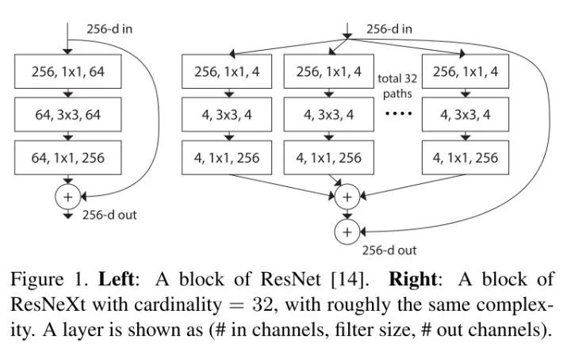
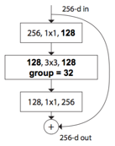
ResNeXt
ResNet block中的feature 变化
[H,W,256] -> [H,W,64] -> [H,W,64] -> [H,W,256]
ResNeXt 在卷积块的中间部分采用了 group-wise convolution
[H,W,256] -> 32 * [H,W,4 ]-> 32*[H,W,4] -> 32 * [H,W,256]
再将32个feature 相加 ，等价于下图
ConvNext 则采用depth-wise convolution 构成卷积块，牺牲部分精度的前提下大幅度减少参数规模

Slide 9
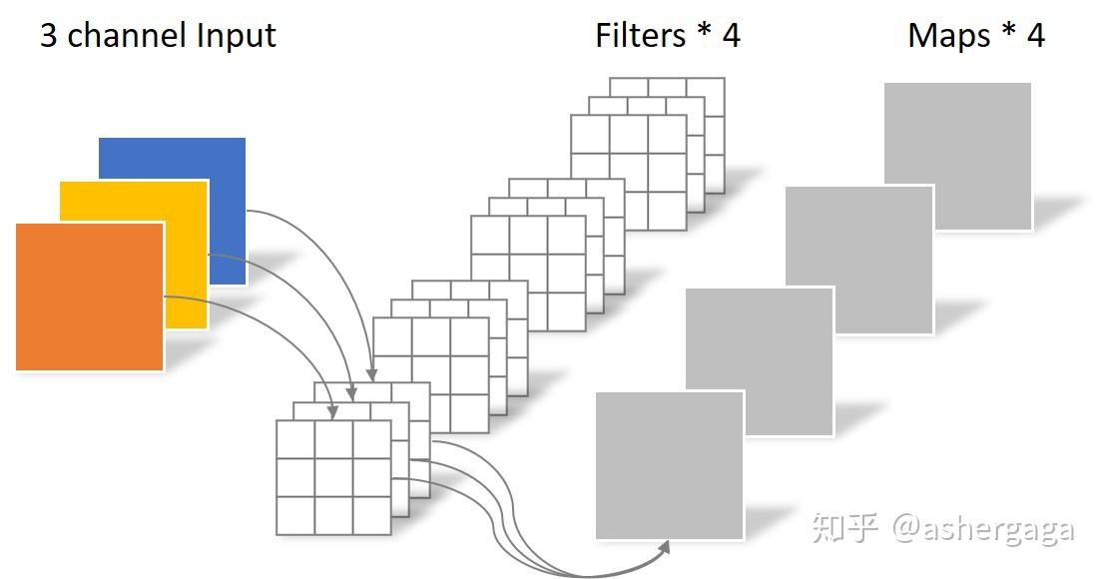
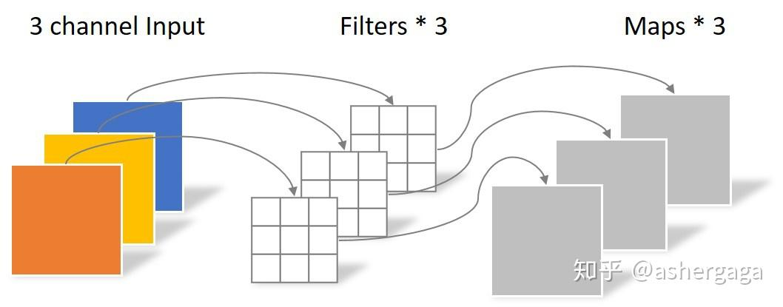
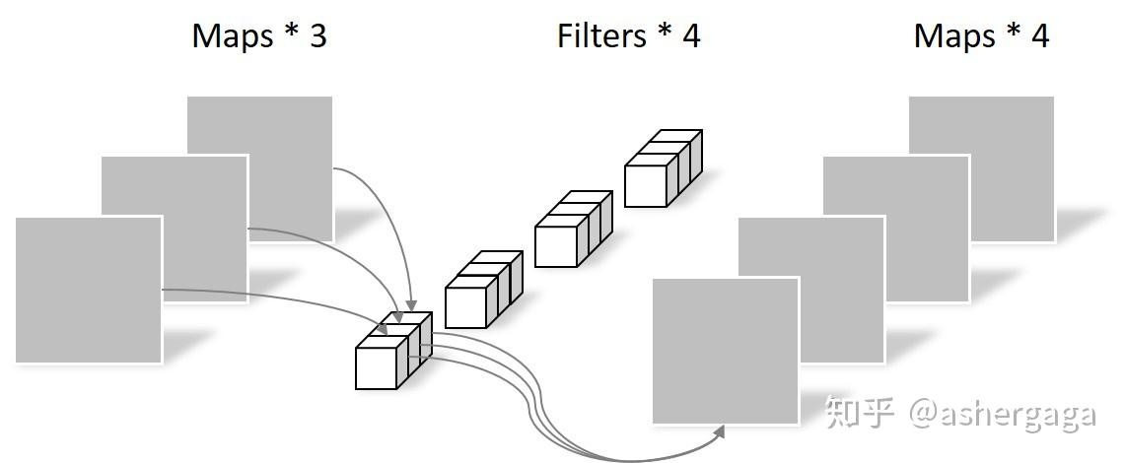
DepthWise Separable Convolution
[H,W,3] 使用 4个 3x3 卷积核 -> [H*,W*,4 ]
参数量 （3*3）* 3（通道数）* 4 （filter数） =108
普通卷积
DepthWise 将每个通道单独计算,使用3个 3x3 卷积核->[H*,W*,3 ]
参数量 （3*3）*3 = 27
PointWise 使用 4 个 1x1 卷积核 [H*,W*,3 ]->[H*,W*,4]
参数量 1* 3 * 4 = 12
总参数量：27+12 = 39
DepthWise
PointWise

Slide 10
width
Swin-T 网络中 stem 层的输出特征通道数为 96 （C=96），而 ResNet 网络 stem 层的输出只有 64 维。为了和 Swin-T 网络保持一致，ConvNeXt 网络加大了输出维度的数量使其与 Swin-T 网络相同，大幅提升了网络的准确率，但同时增加了模型的参数规模

Slide 11
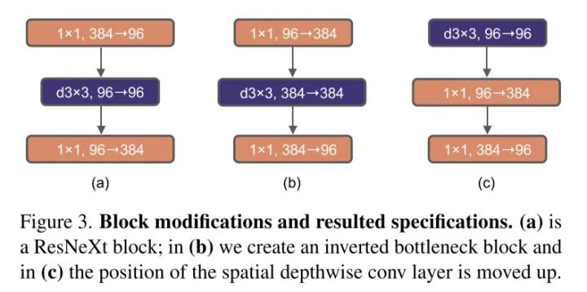
Inverted bottleneck
ResNet block
256
384
64
a) ResNeXt block
96
256
384
96
b) ConvNext
Inverted bottleneck
384
96

Slide 12
Large kernel size
moving up depth-wise convolution layer
Transformer block 中的 MSA (Multi-head Self-Attention) 是在 MLP 模型之前的
作者参考此设计将 depth-wise conv 放在了 1x1 卷积前面也就是将 depth-wise conv 上移
参数规模和准确性都有一定程度的降低

Slide 13
Large kernel size
moving up depth-wise convolution layer
  作者尝试了集中不同的 kernel size, Kernel size 并不是越大越好，为7 时准确率达到最优值，
  这与Swin Transformer 中的windows size 相同，Swin Transformer 中的 windows size 同样设置为7

Slide 14
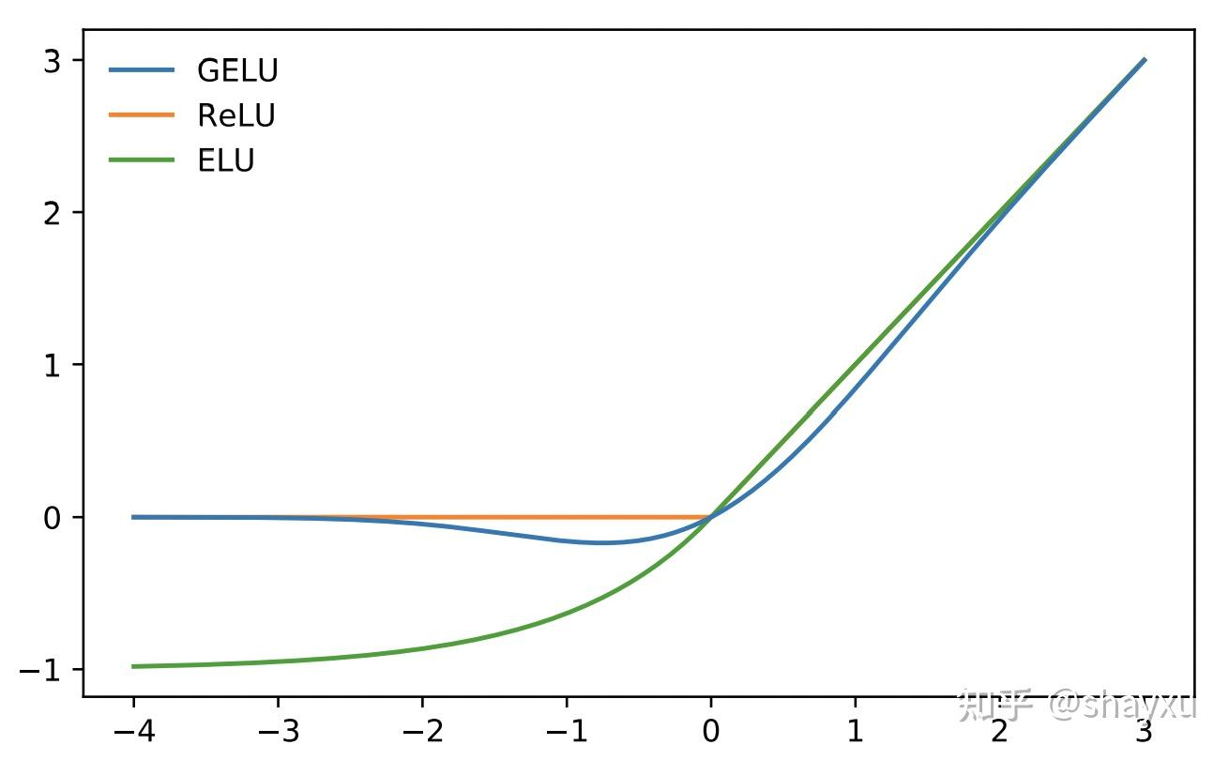
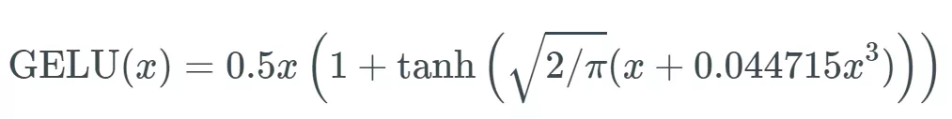
Micro Design
replacing ReLU with GELU
  将ReLU 激活函数换成 GeLU 激活函数，
ReLu(x) = max(0,x)

Slide 15
Micro Design
fewer activation functions
Swin-T 网络的每一个 Swin Transformer Block 中均只含有一个激活函数，因此受 Swin-T 的启发，ConvNeXt 网络减少了激活函数的使用，每个块只使用一个激活函数，部署在在第二层之后。这一项操作使得准确率由 80.6% 上升到 81.3%，增加了 0.7%
fewer normalization functions
与激活函数类似，ConvNeXt 网络也减少了正则化函数的使用，每个块只使用一个正则化函数，部署在第一层之后。

Slide 16
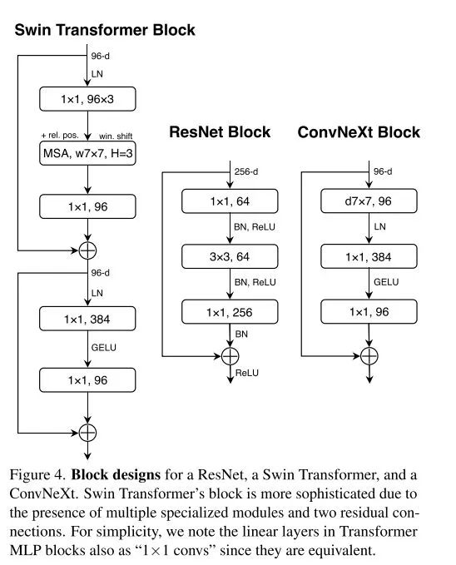
Micro Design
substituting BN with LN
separate downsampling layers
参考 Swin-T 网络中的 Patch Merging 模块，ConvNeXt 网络单独设计了一个下采样层对特征进行单独的下采样操作。通过单独的下采样操作，网络的准确率由 81.5% 提升到了 82.0%。
将正则化函数由 BN 替换成 LN

Slide 17
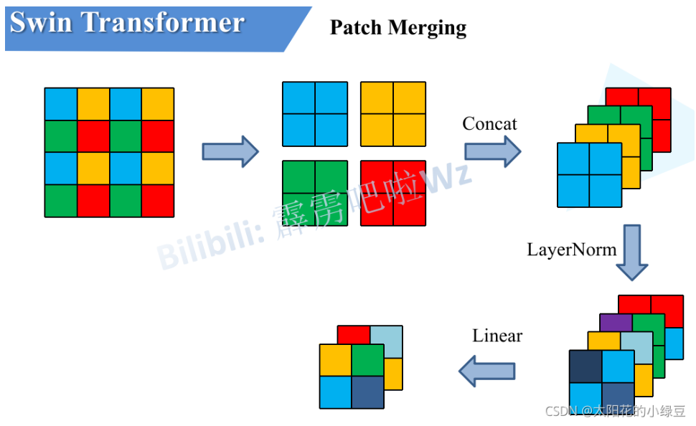
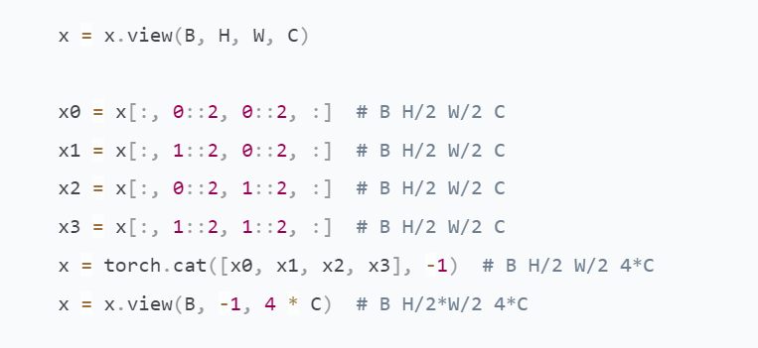
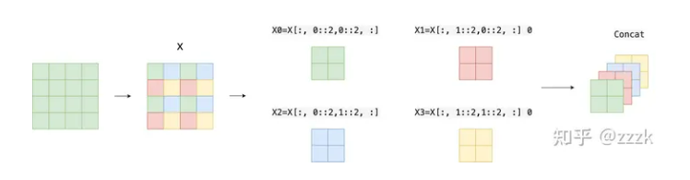
Patch Merging in Swin Transformer

